Slide 1
第10章 在MFC中创建应用程序的资源

Slide 2
应用程序可以使用几种不同类型的资源，如加速键、位图、光标、对话框、菜单、工具条和字符串等。
在Windows编程阶段，可用文本编辑器来编写资源脚本，这种方式比较灵活，但要编写较多的代码，不过这对初学者全面掌握资源文件的结构很有帮助。
在VC的资源编辑器中，可通过鼠标的拖拽来编辑可视化资源，十分方便，但不足是自动生成的那些代码结构复杂，不容易读懂。

Slide 3
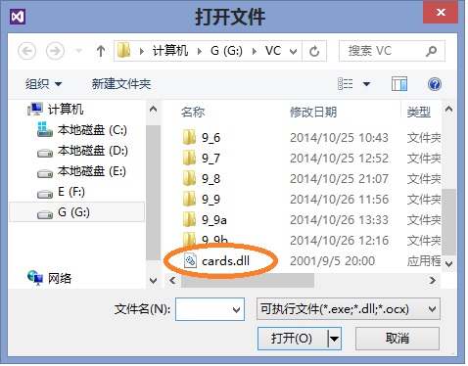
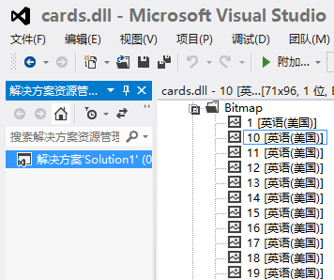
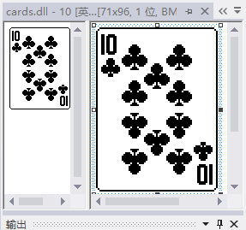
一个样例：查看Windows系统中自带的纸牌游戏中的图片资源cards.dll(VC2012-文件-打开-文件，选文件类型为dll, g:\vc\cards.dll)：

Slide 4
10.1菜单资源及其应用
菜单是图形用户界面中的重要组成部分。
系统菜单
菜单
程序主菜单
快捷菜单

Slide 5
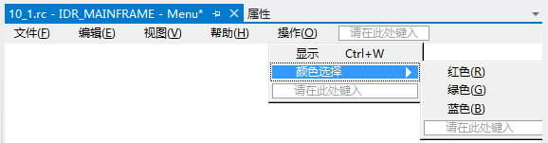
10.1.1 菜单资源的使用
【例10-1】创建一个基于单文档结构的应用程序，在视图中显示一行字符串“Hello World!”，通过建立包含“显示”和“颜色选择”两个菜单项的“操作”菜单来控制字符串，菜单项“显示”用以控制字符串的显示与否，菜单项“颜色选择”中包含一个级连菜单，内容为“红”、“绿”和“蓝”三个菜单项。
ID_OPER_SHOW
Hello World!
ID_OPER_RED
ID_OPER_GREEN
ID_OPER_BLUE

Slide 6
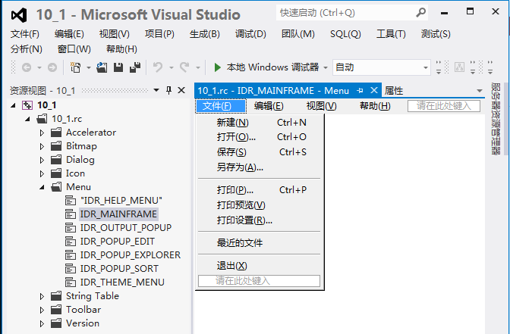
单文档应用程序建立后的空的框架
添加菜单

Slide 7
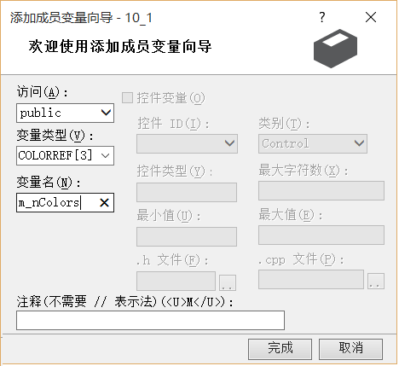
在CMy10_1View类中加入如下public成员
COLORREF m_nColors[3]; //用户可选颜色数组
DWORD m_nColorIndex; // 当前所选颜色索引
CString m_strShow; // 显示的内容
BOOL m_bShow; // 是否显示

Slide 8
由于要预先定义三种不同的颜色，这些定义应在视类的构造函数中完成，因此，在构造函数中加入如下代码：
CMy10_1View::CMy10_1View()
: m_nColorIndex(0)
, m_strShow(_T(""))
, m_bShow(FALSE)
{
// TODO: 在此处添加构造代码
m_nColors[0] = RGB(255,0,0);
m_nColors[1] = RGB(0,255,0);
m_nColors[2] = RGB(0,0,255);
m_nColorIndex = 0;
m_strShow =L"Hello World!";
m_bShow = TRUE;
}

Slide 9
在10_1View.cpp中的void CMy10_1View::OnDraw(CDC* pDC)中加入如下代码绘制字符串：
if(m_bShow)
{ pDC->SetTextColor(m_nColors[m_nColorIndex]);
// 设置输出字符串颜色
pDC->TextOut(100,100,m_strShow); // 输出字符串
}
若编译运行程序，可看到程序输出一行红色的字符串，但颜色设置菜单项还没有起作用

Slide 10
下面将介绍如何通过菜单项来控制程序，在介绍菜单项的响应时，必须先了解几个消息响应机制：
COMMAND消息的响应
UPDATE_COMMAND_UI消息的响应
ON_COMMAND_RANGE对COMMAND消息的响应
ON_UPDATE_COMMAND_UI_RANGE对UPDATE_COMMAND_UI消息的响应

Slide 11
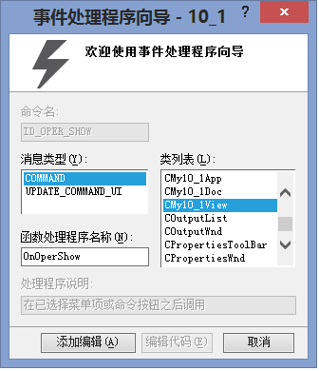
(1) COMMAND消息的响应
对ID_OPER_SHOW添加了对COMMAND消息的响应之后， 10_1View.h发生如下变化：
// 生成的消息映射函数
public:
afx_msg void OnOperShow();

Slide 12
在10_1View.cpp文件中，读者会看到ID_OPER_SHOW对应的COMMAND消息的绑定，代码如下 ：
ON_COMMAND(ID_OPER_SHOW, &CMy10_1View::OnOperShow)
……
END_MESSAGE_MAP()
在10_1View.cpp文件的最后加入如下代码：
void CMy10_1View::OnOperShow()
{m_bShow = !m_bShow;
Invalidate(); // 强制程序重新窗口
}
重新编译运行程序，可看到“显示”菜单项工作正常

Slide 13
(2) UPDATE_COMMAND_UI消息的响应
UPDATE_COMMAND_UI消息是在窗口将要绘制菜单项的时候产生，上例中，仅仅只是使用“显示”菜单项来控制是否显示似乎还不够，如果“显示”菜单项能够配合主程序体现出当前是否显示的状态可能会更好一些。就像一个文本编辑软件，菜单上是“10号字”、“12号字”的功能，如果不在菜单上标识出来，那么使用者可能就搞不清当前的字是多大的。
为ID_OPER_SHOW添加UPDATE_COMMAND_UI消息。在自动生成消息处理函数中加入如下代码：
void CMy10_1View::OnUpdateOperShow(CCmdUI* pCmdUI)
{
pCmdUI->SetCheck(m_bShow);
}
此时可看到随着m_bShow的值的改变，显示菜单项的状态与实际是否显示字符串的状态一致了，通过菜单项前面的“√”标记来体现。

Slide 14
void Enable( BOOL bOn = TRUE )
禁止或者允许该菜单项
void SetCheck( int nCheck = 1 )
设置菜单项/工具条按钮的check状态，显示标志为“√”
void SetRadio( BOOL bOn = TRUE )
与SetCheck功能类似，显示标志为“·”
void SetText( LPCTSTR lpszText )
设置菜单项的Caption属性
CCmdUI类常用的方法

Slide 15
(3) ON_COMMAND_RANGE对COMMAND消息的响应
ON_COMMAND_RANGE为处理具有连续Object ID的菜单项提供了方便的途径。
前面只响应了三种颜色操作，若有100种颜色可供选择，是否逐个定义其响应函数？显然工作量很大，我们可以使用ON_COMMAND_RANGE。
这涉及到ID范围的上下界及当前的ID，若Resource.h中若干个ID不连续，要手工修改为连续的。
由于“类向导”不支持ON_COMMAND_RANGE消息的自动映射，只能手工添加消息的处理。
在10_1View.h中声明消息的处理函数
public:
afx_msg void OnOperShow();
afx_msg void OnUpdateOperShow(CCmdUI* pCmdUI);
afx_msg void OnOperColorChange(UINT nID);
所处理的菜单项的ID。

Slide 16
在10_1View.cpp的开头部分加入如下斜体标识的代码，完成消息映射
BEGIN_MESSAGE_MAP(CMy10_1View, CView)
ON_COMMAND_RANGE(
ID_OPER_RED, // ID范围的最小值
ID_OPER_BLUE, // ID范围的最大值
OnOperColorChange) //消息处理函数
END_MESSAGE_MAP()
在10_1View.cpp的最后加入消息处理函数：
void CMy10_1View::OnOperColorChange(UINT nID)
{ m_nColorIndex = nID-ID_OPER_RED;
Invalidate(); }
运行程序，可以通过菜单项来改变颜色了

Slide 17
(4) ON_UPDATE_COMMAND_UI_RANGE
ON_UPDATE_COMMAND_UI_RANGE与ON_UPDATE_COMMAND_UI的关系类似和ON_COMMAND_RANGE与ON_COMMAND的关系
下面仿照手工加入ON_COMMAND_RANGE过程加入ON_UPDATE_COMMAND_UI_RANGE宏。
在10_1View.h中加入如下代码：
afx_msg void OnUpdateOperColorChange(CCmdUI * pCmdUI);

Slide 18
在10_1View.cpp中加入如下代码：
ON_UPDATE_COMMAND_UI_RANGE(ID_OPER_RED,ID_OPER_BLUE,OnUpdateOperColorChange)
…
void CMy10_1View::OnUpdateOperColorChange(CCmdUI * pCmdUI)
{
pCmdUI->SetRadio(m_nColorIndex==
(pCmdUI->m_nID - ID_OPER_RED));
}
由于CCmdUI类的成员m_nID就是调用OnUpdateOperColorChange时当前的菜单项ID，因此OnUpdateOperColorChange函数没有nID这个参数。

Slide 19
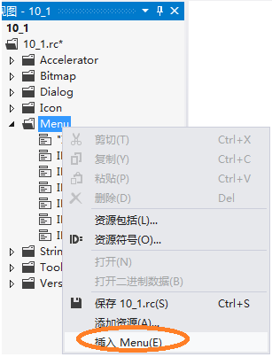
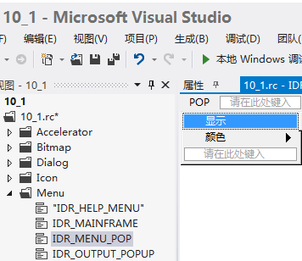
10.2快捷菜单的创建及其应用
【例10-1续】的基础上增加快捷菜单，实现“操作”菜单的功能
1. 创建菜单资源：在ResourceView菜单中右击Menu，选择Insert Menu，资源命名为IDR_POP_SHOW
IDR_POP_SHOW
要改成这个ID值，先取POP，然后单击右键，弹出属性，再点击左边的IDR_MENU1，就可以进行修改

Slide 20

这里需要使用CMenu类，这个类比较特殊，继承自CObject类，而不像大部分Windows可视组件继承自CWnd类，因此在一些需要CWnd类的场合，无法使用CMenu来完成工作。
CMenu类提供了许多处理菜单和菜单项的方法，这些方法分别是构造方法、菜单操作方法、菜单项操作方法和虚拟方法。
方法 | 说明
Attach() | 把一个标准的Windows菜单句柄附加到CMenu对象上
CreateMenu() | 创建一个空菜单并把它附加到CMenu对象上
CreatePopupMenu() | 创建一个弹出式菜单并把它附加到CMenu对象上
DeleteTempMap() | 删除由FromHandle()构造函数创建的任何临时CMenu对象
DestroyMenu() | 去掉附加到CMenu对象上的菜单并释放该菜单占的内存
Deatch() | 从CMenu对象上拆开Windows菜单句柄并返回该句柄
FromHandle() | 当给定Windows菜单句柄时，返回CMenu对象指针
GetSafeHmenu() | 返回由CMenu对象封装的菜单句柄成员
LoadMenu() | 从可执行文件装入菜单资源并把它附到CMenu对象上
LoadMenuIndirect() | 从内存中的菜单模板中装入菜单并把它附到CMenu对象上

Slide 21
菜单操作方法中的DeleteMenu()和TrackPopupMenu()是用来处理菜单的顶层操作。DeleteMenu()删除某个特定菜单中的菜单项，如果被删除的菜单项有相关的弹出式菜单，此弹出式菜单的句柄也要被删除并释放内存，TrackPopupMenu()在一个POINT结构所指定的位置显示一个快捷菜单。
方法 | 说明
AppendMenu() | 把一个新项加到给定的菜单的末端
CheckMenuItem() | 在弹出式菜单中，把一个校验标记放到下一个菜单项或从一个菜单项中取消一个校验标记
CheckMenuRadioItem() | 在此组中，把一个单选按钮放到菜单项旁边或从全部其它菜单项里取消一个已存在的单选按钮
EnableMenuItem() | 激活(停止)一个菜单项
GetMenuItemCount() | 获取菜单项个数
GetMenuItemID() | 为设置在指定位置的菜单项获得菜单项标识符
GetMenuState() | 获得指定菜单项的状态
GetMenuString() | 获得指定菜单项的标记
GetSubMenu() | 获得指向弹出式菜单的指针
InsertMenu() | 在指定位置插入新的菜单项
ModifyMenu() | 在指定位置修改已存在的菜单项
RemoveMenu() | 从指定菜单中删除与弹出式菜单结合的菜单项

Slide 22
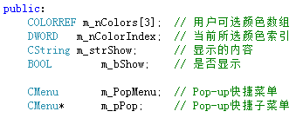
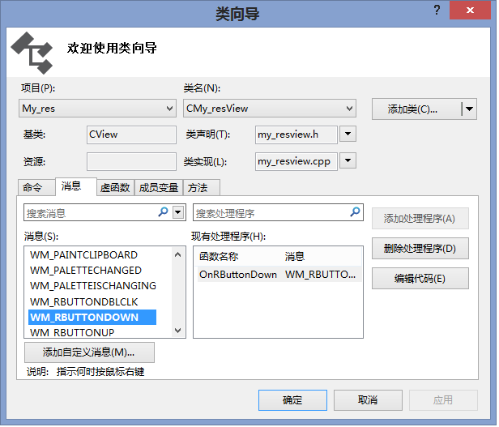
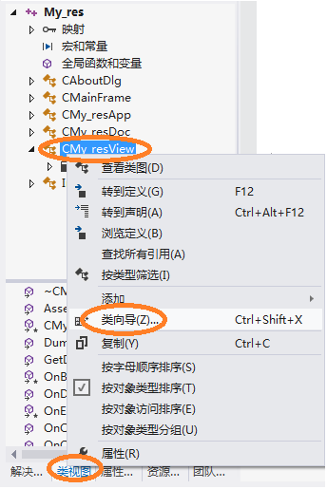
在10_1View.h中声明快捷菜单中对应的变量。
CMenu m_PopMenu; // Pop-up快捷菜单
CMenu* m_pPop; // Pop-up快捷子菜单
添加OnRButtonDown消息响应函数

Slide 23
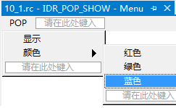
在10_1View.cpp中添加如下代码：
ON_COMMAND(IDR_POP_SHOW, &CMy10_1View::OnOperShow) //消息响应
CMy10_1View::CMy10_1View()
{ …
m_PopMenu.LoadMenu(IDR_POP_SHOW); // 创建并加载菜单资源
}
CMy10_1View::~CMy10_1View()
{ m_PopMenu.DestroyMenu(); // 释放菜单资源 }

Slide 24
void CMy10_1View::OnRButtonDown(UINT nFlags, CPoint point)
{ m_pPop = m_PopMenu.GetSubMenu(0); // 获得第一个子菜单
UINT nCheck = m_bShow?MF_CHECKED:MF_UNCHECKED; // 更新【Show】的check状态
m_pPop->CheckMenuItem(ID_OPER_SHOW,MF_BYCOMMAND|nCheck);
m_pPop->CheckMenuRadioItem(ID_OPER_RED,
ID_OPER_BLUE,ID_OPER_RED+m_nColorIndex,
MF_BYCOMMAND);//在颜色菜单项上加上选中标识
ClientToScreen(&point); // 将坐标由客户坐标转化为屏幕坐标
m_pPop->TrackPopupMenu(TPM_LEFTALIGN,
point.x,point.y,this);//显示Pop-up菜单
CView::OnRButtonDown(nFlags, point);
}
若此时运行程序，快捷菜单中的菜单项并不能运行，把缺省的菜单项的ID改成原下来菜单的ID就可以了。

Slide 25
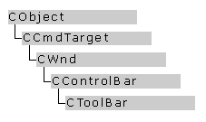
10.3 工具条资源的创建及其使用
在Windows应用程序中，工具条可以看作是图形化的菜单，是一种更快捷、更有效、更直观的人机交互方式。
1 工具条类的层次位置及其常用方法
工具条由CWnd类派生的，它们都连接到一个Windows应用程序窗口。因此，CWnd的所有功能如创建、移动、显示和隐藏窗口等在用控制条工作时都是可用的。

Slide 26
Create()：创建一个工具条并把它附加到CToolBar对象上
CreateEx()：创建一个定义了边界的工具条并附加到CToolBar对象上
SetSizes()：设置按钮及位图大小
SetHeight()：设置工具条的高度
LoadToolBar()：装载工具条资源
LoadBitmap()：装载包含工具按钮图像的位图
SetBitmap()：设置位图图像
SetButtons()：设置按钮并使每个按钮与位图图像相关
CToolBar的构造方法

Slide 27
添加自己的工具条一般需要以下几个步骤：
(1)增加工具条资源：单击资源视图选择Toolbar，从快捷菜单中选择“插入Toolbar”。这时在资源编辑器中可以看到一个新的工具条资源。
(2)将工具条添加到窗口中：添加了资源后，需要应用程序框架窗口 (CMainFrame) 加入工具条的对象。首先需要在应用程序的CMainFrame类中加入工具条对象m_wndToolBar。
protected:
CToolBar m_wndToolBar; //自己定义的工具条
(3) 在框架窗口类的OnCreate()函数中调用工具条类的Create()或CreateEx()成员函数创建该工具条，并调用LoadToolBar()成员函数将工具条对象和前面创建的工具条资源连接在一起。

Slide 28
if (!m_wndToolBar.Create(this，WS_VISIBLE |CBRS_TOP) ||
!m_wndToolBar.LoadToolBar(IDR_TOOLBAR))
//引入资源IDR_TOOLBAR
{ TRACE0("Failed to create toolbar\n");
return -1; // fail to create
}
调用Create()函数时可以设定工具条的风格
标志 | 简单描述
CBRS_TOP | 将工具条放在窗口顶部
CBRS_BOTTOM | 将工具条放到窗口底部
CBRS_ALIGN_ANY | 工具条放在窗口的任意位置
CBRS_NOALIGN | 防止控制条在其父窗口改变大小时被复位
CBRS_FLOAT_FLOAT | 工具条在主窗口中可以浮动
CBRS_TOOLTIPS | 鼠标光标在按钮上暂停时，显示工具提示
CBRS_FLYBY | 鼠标光标在按钮上暂停时，显示命令描述
CBRS_SIZE_DYNAMIC | 工具条的大小可变
CBRS_SIZE_FIXED | 工具条的大小不可变
CBRS_HIDE_INPLACE | 隐藏工具条

Slide 29
2. 对工具条进行操作
创建完成工具条后，可调用工具条类中的成员函数对工具条进行操作，例如设定工具条风格，在窗口中移动工具条，控制工具条的显隐等。
当鼠标光标在按钮上暂停时，显示工具提示和命令描述，并设定工具条的大小是可变的。
m_wndToolBar.SetBarStyle(CBRS_TOOLTIPS
| CBRS_FLYBY | CBRS_SIZE_DYNAMIC);
可在程序中设置允许用户在程序运行中在框架窗口内移动工具条。这是通过调用CToolBar::EnableDocking和CFrame::EnableDocking来实现的。二函数原型均如下：
void EnableDocking( DWORD dwStyle )

Slide 30
工具条的其他风格：
风格 | 意义
CBRS_ALIGN_TOP | 工具条可在客户区顶端停靠
CBRS_ALIGN_BOTTOM | 工具条可在客户区底端停靠
CBRS_ALIGN_LEFT | 工具条可在客户区左端停靠
CBRS_ALIGN_RIGHT | 工具条可在客户区右端停靠
CBRS_ALIGN_ANY | 工具条可在客户区任意位置停靠
下面这段代码是实现工具条移动的常用代码：
m_wndToolBar.EnableDocking(CBRS_ALIGN_ANY);
EnableDocking(CBRS_ALIGN_ANY);
工具条的显示或隐藏可以通应用程序框架类CMainFrame的成员函数ShowControlBar(a,b,c)来实现。
a:工具条的指针
b:标志显示或隐藏的布尔值
c:也是个布尔值，TRUE表示延迟显示该工具条。

Slide 31
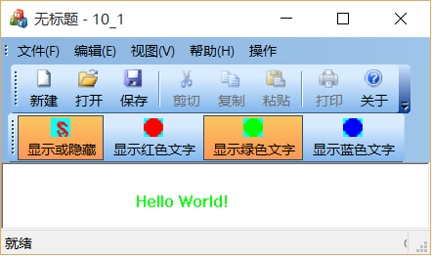
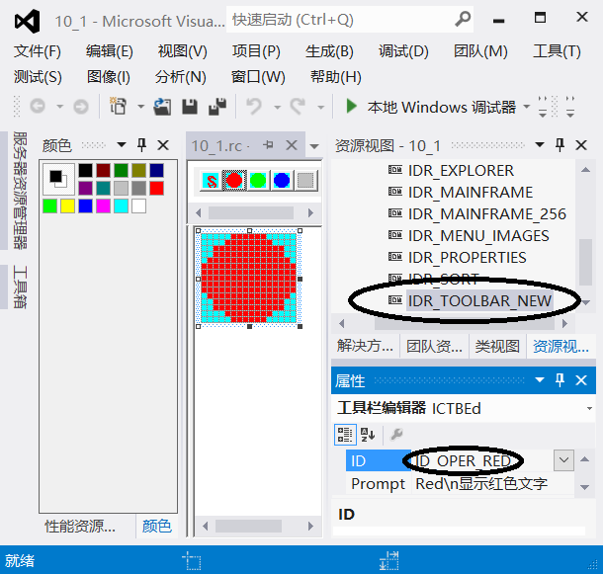
【10-1再续】在工具条中增加四个按钮，分别对应菜单的“显示”、“红色”、“绿色”和“蓝色”菜单项。该工具条可以在窗口中任意位置停靠，当鼠标停留在工具条按钮上时，将显示该按钮的功能。

Slide 32
在ResourceView中加入工具条资源IDR_TOOLBAR_NEW绘制四个按钮并设置相应ID(修改成跟前面的ID一致)。
在MainFrm.h中添加如下代码，声明一个CToolBar变量
// 特性
public:
CMFCToolBar m_wndToolBarNew;
在MainFrm.cpp文件的
Int CMainFrame::OnCreate(LPCREATESTRUCT lpCreateStruct)
函数中添加如下代码：
if (!m_wndToolBarNew.CreateEx(this, TBSTYLE_FLAT,
WS_CHILD | WS_VISIBLE | CBRS_TOP |
CBRS_GRIPPER | CBRS_TOOLTIPS |
CBRS_FLYBY | CBRS_SIZE_DYNAMIC) ||
!m_wndToolBarNew.LoadToolBar(IDR_TOOLBAR_NEW))
{ TRACE0("Failed to create toolbar\n");
return -1; // fail to create
}
在框架窗口类的OnCreate()中调用工具条类的Create()或CreateEx()建该工具条并用LoadToolBar()将工具条对象和前面创建的工具条资源连接在一起。

Slide 33
为了使新增的工具条可以在窗口中自由停靠，在OnCreate函数中，还要增加如下代码：
m_wndToolBarNew.EnableDocking(CBRS_ALIGN_ANY);
//工具条可以在父窗口内任何一边停靠
EnableDocking(CBRS_ALIGN_ANY);
// 父窗口允许子工具条窗口在任何一边停靠
DockPane(&m_wndToolBarNew);
// 父窗口内按照前面指定的风格停靠该工具条

Slide 34
10.4 字符串资源的使用
字符串资源最主要的用途就是用于程序的多语言版本。如果要想动态切换界面语言，使用字符串资源是很好的选择。
在MFC中，可以通过CString类的LoadString方法来从资源载入字符串。
具体操作是打开ResourceView→String Table，在表中的空白高亮处双击，在弹出的String Properties对话框中的ID编辑框中输入IDS_STRING_HELLO，Caption编辑框中输入“Hello VC!”。

Slide 35
在My10_1View.cpp文件的构造函数中，将原来的
m_strShow = "Hello World!";
改为：
m_strShow.LoadString(IDS_STRING_HELLO);
这样我们的程序的输出就变为“Hello VC!”了
使用字符串资源的好处就是不需要在整个程序中去寻找某个字符串，如果某些字符串可能在将来会发生变更，那么最好将它写在字符串资源中。

Slide 36
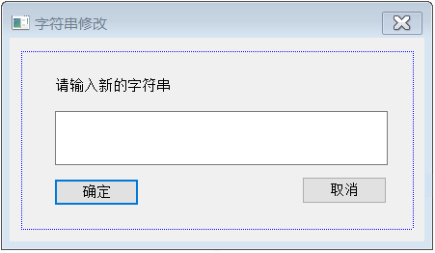
10.5 对话框资源的创建及其应用
【例10-1再续】在上例的基础上编写一个对话框用于接收用户输入，然后用这个输入来替换主程序原来显示的字符串
IDD_DIALOG_NEW
IDC_EDIT_INPUT
CString m_strInput

Slide 37
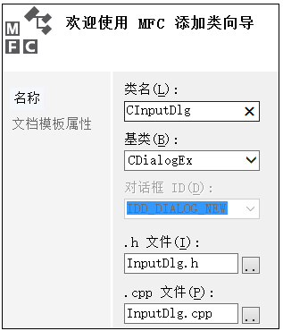
在创建完对话框资源之后，需要生成一个相关的对话框类。View→ClassWizard →Create a New Class ，在Name中填入“CInputDlg”即可。

Slide 38
可以使用DDX技术来接受用户的输入，DDX全称是对话框数据交换（Dialog Data eXchange），用来在控件变量和数据变量之间交换数据，简单来说，就是MFC通过DDX技术在控件和一个数据类型之间建立一种绑定关系，如果你改变了控件中的内容，那么数据变量随之改变，如果你改变了数据变量的内容，控件中的内容也会随之改变。

Slide 39
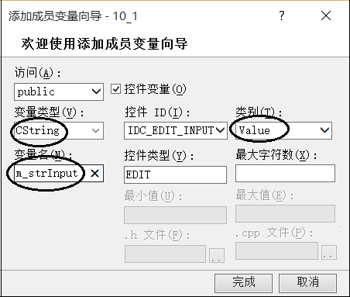
将IDC_EDIT_INPUT控件与一个CString类型的变量绑定，建立一种映射关系。添加一个CString类型的对象m_strInput，这样就为IDC_EDIT_INPUT添加了一个DDX变量。

Slide 40
下面来分析一下上面的操作使MFC在幕后作了些什么。
在InputDlg.h文件中，MFC加入了如下斜体字的代码：
class CInputDlg : public CDialogEx
{ DECLARE_DYNAMIC(CInputDlg)
public:
CInputDlg(CWnd* pParent = NULL); // 标准构造函数
virtual ~CInputDlg();
// 对话框数据
enum { IDD = IDD_DIALOG_NEW };
protected:
virtual void DoDataExchange(CDataExchange* pDX);
// DDX/DDV 支持
DECLARE_MESSAGE_MAP()
public:
CString m_strInput;
};

Slide 41
可以看到，MFC在CInputDlg中加入了m_strInput这个变量。另外IDD=IDD_DIALOG_NEW一句将该类与对话框资源绑定了。
在InputDlg.cpp文件的构造函数中，MFC加入了如下斜体字的代码：
CInputDlg::CInputDlg(CWnd* pParent /*=NULL*/)
: CDialogEx(CInputDlg::IDD, pParent)
, m_strInput(_T(“”)) //进行了对m_strInput的初始化。
{
}

Slide 42
在InputDlg.cpp文件的DoDataExchange函数中，MFC加入了如下斜体字的代码：
void CInputDlg::DoDataExchange(CDataExchange* pDX)
{
CDialogEx::DoDataExchange(pDX);
DDX_Text(pDX, IDC_EDIT_INPUT, m_strInput);
}
在函数DDX_Text调用中，完成了控件与变量之间的数据交换。现在为止，CInputDlg已经是一个完整的类了，可以在别的类中调用该类了。

Slide 43
下面要在CMy10_1View中使用新创建的对话框
首先为“操作”菜单增加菜单项“修改字符串”，其ID为ID_OPER_STRING；
为CMy10_1View中增加COMMAND消息响应函数OnOperString；
然后在My10_1View.cpp文件include部分最后加入：
#include "InputDlg.h"
在OnOperString中加入如下代码：
void CMy10_1View::OnOperString()
{ // TODO: 在此添加命令处理程序代码
CInputDlg dlgInput; // 声明对话框变量
if(dlgInput.DoModal() == IDOK) // 若点击OK按钮
{ m_strShow = dlgInput.m_strInput; // 更改字符串
Invalidate(); // 强制重绘
}
}

Slide 44
10.6 位图资源的创建及其应用
标准控件比较单调，若能通过一些精美的图片来点缀，就活泼了，这个问题，可以选择位图资源来实现。
位图是一种数字化的图形表示形式，基本数据结构是像素，一个像素表示一个离散点的颜色值。
常见位图有2色、4色、16色、256色、16位、24位。保存在文件中的位图可以看作是设备无关的，文件本身的数据用来描述位图的内容。

Slide 45
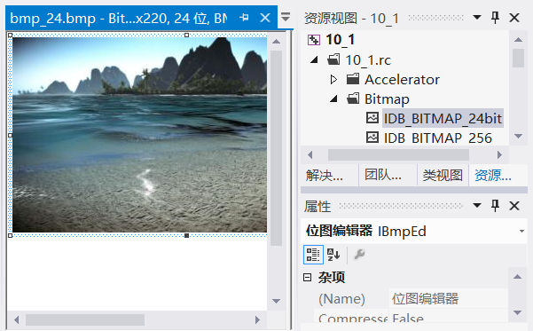
【例10-7】在【例10-6】的基础上显示两幅图片，一幅是256色(IDB_BITMAP_256)，另一幅是24位真彩(IDB_BITMAP_24bit)，两幅图片都是通过资源来显示
添加bmp资源并导入两张图

Slide 46
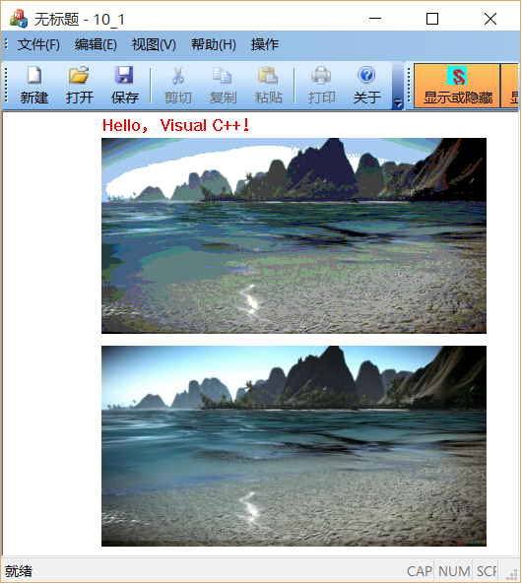

Slide 47
在CMy10_1View.cpp的OnDraw函数中加入如下代码：
CDC dcMemory; // 创建内存缓冲DC
dcMemory.CreateCompatibleDC(pDC);
CBitmap bmp1; // 加载256位图
bmp1.LoadBitmap(IDB_BITMAP_256);
BITMAP bmpInfo1;
bmp1.GetBitmap(&bmpInfo1); // 获得位图的尺寸
CBitmap* pOldBitmap = dcMemory.SelectObject(&bmp1);
// 选择位图到内存缓冲设备中
pDC->BitBlt(200,10,bmpInfo1.bmWidth,bmpInfo1.bmHeight,
&dcMemory,0,0,SRCCOPY); // 绘制到屏幕

Slide 48
CBitmap bmp2;
bmp2.LoadBitmap(IDB_BITMAP_24bit); // 加载24位位图
BITMAP bmpInfo2;
bmp2.GetBitmap(&bmpInfo2);
dcMemory.SelectObject(&bmp2);
pDC->BitBlt(400,10,bmpInfo2.bmWidth,
bmpInfo2.bmHeight, &dcMemory,0,0,SRCCOPY);
dcMemory.SelectObject(pOldBitmap); // 恢复设备中原来的位图

